Slide 1

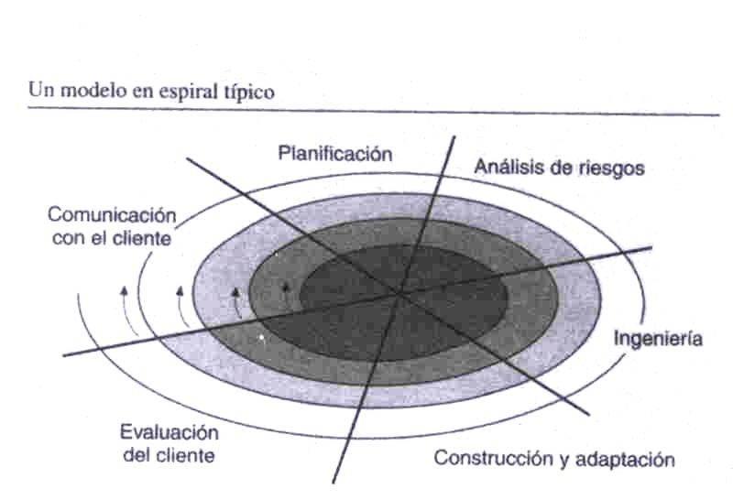
iv. Metodología
Sistema De Apoyo A La Asignación De Horarios De Clases Para El Colegio Piamarta
UCINF
Santiago, 18 de Noviembre 2006
Autor: Barry Bohem
Modelo en Espiral
Álvaro Aguilar Escobar

Slide 2
IV. Metodología
Sistema De Apoyo A La Asignación De Horarios De Clases Para El Colegio Piamarta
UCINF
Santiago, 18 de Noviembre 2006
Métodos
Gestión del Proyecto
Desarrollo del Sistema
Métrica Versión 3
OMT++ Simplificado
Autor: Ministerio de Administraciones
Públicas de España
Autor: James Rumbaugh y Michael Blaha
Nombre de Quien Presenta

Slide 3
iv. Metodología
Sistema De Apoyo A La Asignación De Horarios De Clases Para El Colegio Piamarta
UCINF
Santiago, 18 de Noviembre 2006
Ministerio de Administraciones
Públicas de España
MÉTRICA Versión 3
Planificación del Sistema de Información (PSI)
Estudio de Viabilidad del Sistema (EVS)
Análisis del Sistema de Información (ASI)
Diseño del Sistema de Información (DSI)
Construcción del Sistema de Información (CSI)
Nombre de Quien Presenta

Slide 4
IV. Metodología
Sistema De Apoyo A La Asignación De Horarios De Clases Para El Colegio Piamarta
UCINF
Santiago, 18 de Noviembre 2006
Gestión del Proyecto
Desarrollo del Sistema
Métrica Versión 3
OMT++ Simplificado
Nombre de Quien Presenta

Slide 5
iv. Metodología
Sistema De Apoyo A La Asignación De Horarios De Clases Para El Colegio Piamarta
UCINF
Santiago, 18 de Noviembre 2006
OMT++ Simplificado
Conceptualización
Análisis orientado a Objeto
Diseño
Construcción
Nombre de Quien Presenta

